Slide 1

Relaciones entre ansiedad ante exámenes y estrategias de afrontamiento en estudiantes universitarios

Slide 2
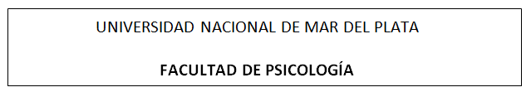


INFORME FINAL DEL TRABAJO DE INVESTIGACION
REQUISITO CURRICULAR
PLAN DE ESTUDIOS O.C.S 143/89
ALUMNAS:
Barattucci, Gabriela
Diez, Silvia
SUPERVISORA: Esp. del Valle, Macarena Verónica
COSUPERVISOR: Dr. Urquijo, Sebastian.

Slide 3

Motivo de la investigación
Aportar datos respecto a la ansiedad ante la situación de examen presentada por los alumnos de primero y quinto año de la Facultad de Psicología, así como sobre el tipo y uso de estrategias afrontamiento que emplean en dicha situación.

Slide 4

Marco Teórico
Definición de los siguientes conceptos claves
Ansiedad
Ansiedad ante exámenes
Estrategias de Afrontamiento

Slide 5

Ansiedad
Origen en el termino latín Anxietas, que significa congoja o aflicción.
Estado de inquietud, preocupación, nerviosismo ante la anticipación de una amenaza inminente, acompañado de una activación fisiológica, cambios comportamentales y pensamientos automáticos.

Slide 6
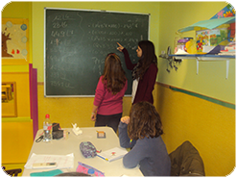
Ansiedad Nomal y Patológica
Nuestra investigacion se centra en el aspecto normal de la ansiedad. Considerándola necesaria para la supervivencia, motor para el aprendizaje, motivador para alcanzar metas y como una ayuda para obtener un buen nivel de estudio.

Slide 7
Modelos teóricos de Ansiedad
Enfoque psicoanalítico: ansiedad como un estado emocional caracterizado por una sensación de malestar
Enfoque humanista y existencialista: ansiedad como un temor que aparece cuando el individuo siente que algún valor que es considerado esencial para su vida, es amenazado.

Slide 8
Teoría sistémica: ansiedad como inquietud generada en la percepción que el individuo tiene de su interacción con los integrantes de los distintos sistemas en los cuales participa.
Enfoque conductual: ansiedad como el resultado de un aprendizaje condicionado.

Slide 9

Teorías cognitivas: ansiedad como una respuesta; se hace hincapié en la percepción e interpretación que realiza el sujeto de una determinada situación, valorándola como amenazante y subestimando los recursos que posee para afrontarla.

Slide 10

Ansiedad rasgo y estado
Ansiedad rasgo: tendencia estable en el individuo a reaccionar emocionalmente ante determinadas situaciones de la misma manera.
Ansiedad estado: suceso transitorio, con una duración breve de tiempo.

Slide 11

Ansiedad ante exámenes
Tendencia en los estudiantes a reaccionar con ansiedad ante aquellas circunstancias en que han de ser evaluados en los conocimientos adquiridos.
Se presentan respuestas de activación fisiológica, pensamientos intrusivos y/o preocupaciones ante la inminencia de un posible fracaso en la tarea, lo cual afectaría el desempeño en la misma.

Slide 12
Modelos de Ansiedad ante exámenes
AE como constructo unidimensional: Respuesta global y unitaria que incluía manifestaciones cognitivas, somáticas y conductuales.
AE como constructo bidimensional: incluye aspectos vinculados con la preocupación y la emocionalidad.
AE como un constructo multidimensional con diversos niveles de análisis:
Preocupación
Emocionalidad
Falta de confianza
Interferencia

Slide 13

Ansiedad ante exámenes en hombres y mujeres
Diversas investigaciones reportan niveles más elevados de ansiedad en mujeres que en hombres:
  Las mujeres presentan mayores valores en: Emocionalidad, Preocupación y Falta de confianza–.
  No se hallan diferencias significativas en la dimensión Interferencia.

Slide 14

Estrategias de afrontamiento
Son los esfuerzos cognitivos y conductuales que realizan los sujetos para manejar o reducir aquellas situaciones que, según su valoración, implican una amenaza o un desafío y exceden sus propios recursos.

Slide 15
Teorías del Afrontamiento
Modelo transaccional de Lazarus y Folkman (1986): Hincapié en la interacción persona-contexto y en la evaluación cognitiva.
Dos formas de afrontamiento:
  Resolución del problema
  Regulación de la emoción

Slide 16

Estrategias y Estilo de afrontamiento
Estilo de afrontamiento
Estrategias de afrontamiento

Slide 17
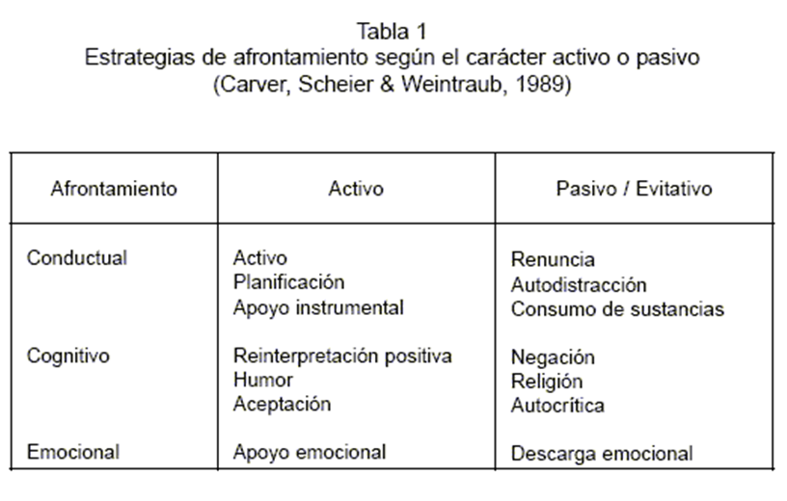
Modelo Multidimensional
Carver, Scheier y Weintraub (1989) desarrollaron un modelo multidimensional del afrontamiento y propusieron para su evaluación el inventario de afrontamiento multidimensional -The Cope Inventory, COPE-.

Slide 18
Modelo Multidimensional
Posteriormente Carver (1997) propone una versión abreviada del COPE, llamada Brief-COPE.
En nuestra investigación se utilizó el Brief-COPE (Perczek, Carver, Price & Pozo-Kaderman, 2000),
24 ítem
12 escalas, con 4 opciones de respuesta: 1= No hice esto en lo absoluto, 2= Hice esto un poco, 3= Hice esto con cierta frecuencia y 4= Hice esto con mucha frecuencia.
Estrategias evaluadas: autodistracción, afrontamiento activo, negación, uso de sustancias, búsqueda de apoyo social, abandono del afrontamiento, desahogo de emociones, reinterpretación positiva, planificación, humor, aceptación y religión.

Slide 19


Uso de estrategias de afrontamiento en hombres y mujeres
Las mujeres buscan apoyo social con más frecuencia que los hombres.
Los hombres recurren en mayor medida a las estrategias de revaluación positiva y planificación como formas de afrontar situaciones académicas problemáticas.

Slide 20

Uso de estrategias de afrontamiento en la universidad
Los estudiantes de primer año utilizan más frecuentemente estrategias evitativas.
Los estudiantes de quinto presentan una mayor tendencia a utilizar estrategias de acercamiento cognitivas.

Slide 21

METODOLOGÍA
Objetivos generales
1. Determinar la existencia de relaciones entre la ansiedad ante los exámenes y el tipo y frecuencia de uso de estrategias de afrontamiento en estudiantes universitarios.
2. Evaluar si la mencionada relación difiere entre los estudiantes de primer y de quinto año.

Slide 22

HIPÓTESIS DE TRABAJO
1. Existe una asociación entre los niveles de ansiedad y las estrategias de afrontamiento de forma tal que es esperable encontrar que aquellos alumnos que presenten mayores niveles de ansiedad frente a los exámenes, también evidenciarán un mayor uso de estrategias de afrontamiento desadaptativas.
2. La relación entre las variables difiere según se trate de estudiantes ingresantes y estudiantes avanzados.

Slide 23

DISEÑO Y TIPO DE ESTUDIO
Estudio descriptivo-correlacional
Diseño no experimental
Transversal

Slide 24
MUESTRA
147 estudiantes universitarios de la Facultad de Psicología.
123 mujeres (83,7%) y 24 varones (16,3%).
Edades entre 17 y 57 años.

Slide 25
Instrumentos
Adaptación argentina (Piemontesi, Heredia & Furlán, 2012) del Inventario Alemán de Ansiedad Frente a los Exámenes -GTAI- (Hodapp, 1991).
Autoinforme
29 ítems de respuesta
Cuatro escalas: Preocupación, Emocionalidad, Interferencia y Falta de Confianza.

Slide 26

Resultados

Slide 27
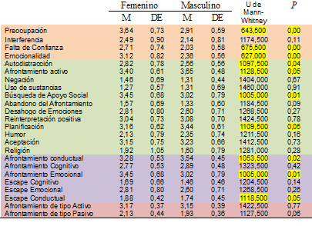
Tabla 2 - Valores estadístico descriptivos y diferencias de medias en función del sexo

Slide 28
Diferencias en función del sexo en las variables ansiedad y estrategias de afrontamiento
Mujeres:
  mayores niveles de preocupación, falta de confianza y emocionalidad.
  más estrategias de afrontamiento activo emocional -específicamente, búsqueda de apoyo-, así como estrategias de escape conductual –específicamente, autodistracción-.
Hombres:
  más estrategias de afrontamiento activo conductual -específicamente, afrontamiento activo y planificación-.

Slide 29
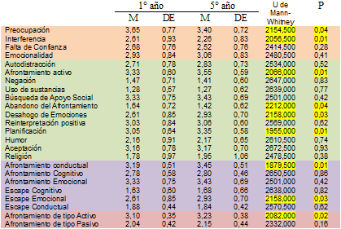
Tabla 3 – Valores estadístico descriptivos y diferencias de medias en función del año de cursada

Slide 30
Diferencias en función del año de cursada
1° año:
  Más preocupación e interferencia
  Mayor uso de estrategias de afrontamiento evitativas.
5° año:
  Más estrategias de afrontamiento de tipo activo, específicamente afrontamiento activo y planificación.
  También fue mayor el uso de la estrategia Desahogo de emociones.

Slide 31
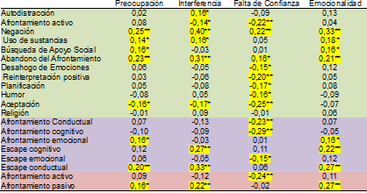
Tabla 4 - Correlaciones parciales controlando el sexo para toda la muestra entre las dimensiones de ansiedad y el uso de estrategias de afrontamiento

Slide 32
Relación entre el uso de estrategias de afrontamiento y los niveles de ansiedad ante exámenes para toda la muestra
Falta de confianza: asociaciones directas con estrategias de afrontamiento evitativas e inversas con aquellas activas.
Interferencia: igual a la anterior.
Emocionalidad, presenta asociaciones directas tanto con estrategias evitativas (abandono de afrontamiento, negación, uso de sustancias) como con estrategias activas (búsqueda de apoyo).
Preocupación refleja este patrón.

Slide 33
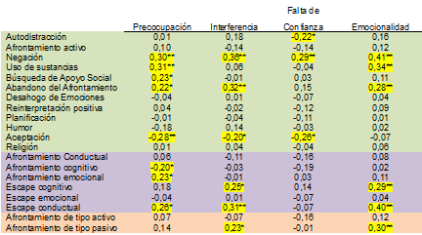
Tabla 5. Correlaciones parciales controlando el sexo para alumnos de primer año entre las dimensiones de ansiedad y el uso de estrategias de afrontamiento.

Slide 34
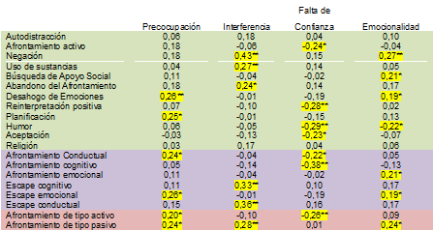
Tabla 6. Correlaciones parciales controlando el sexo para los alumnos de quinto año entre las dimensiones de ansiedad y el uso de estrategias de afrontamiento.

Slide 35
Diferencias entre alumnos de 1 y 5 año en las asociaciones de las variables
La preocupación: En primer año se asocia mayormente con negación, uso de sustancias y abandono del afrontamiento (estrategias pasivas-evitativas). En quinto año se asocia con planificación.
La interferencia: no difiere significativamente en el uso de estrategias de afrontamiento entre los alumnos de 1 y 5 año.

Slide 36
La Falta de confianza: En 1 año se asocia con estrategias pasivo-evitativas. En 5 año además se asocia con estrategias de tipo activo.
La Emocionalidad en 1 año se asocia con estrategias pasivas. En cambio en 5 año además se asocia con Búsqueda de apoyo social, es decir, con una estrategia activa.

Slide 37

CONCLUSIONES
En concordancia con otros autores, las mujeres presentaron mayores niveles de ansiedad ante exámenes que los hombres.
Probablemente debido a patrones culturales de educación diferentes, así como a una mayor presión social respecto del desempeño.
Tenderían a interpretar los exámenes como una situación de peligro o amenaza.

Slide 38
Conclusiones
Tal como lo reporta la literatura, las mujeres tienden más que los hombres a la búsqueda de apoyo social como forma de afrontamiento.
En cambio los hombres utilizan mas frecuentemente la estrategia de planificación.

Slide 39
Conclusiones
Los alumnos de primer año presentan mayores niveles de ansiedad que los de quinto, posiblemente debido a la falta de trayectoria y experiencia académica.
Además, tienen una mayor tendencia al uso de estrategias de afrontamiento evitativas o pasivas.
Quizás a medida que transcurren los años académicos los estudiantes van modificando el uso que hacen de sus estrategias de afrontamiento al examen.

Slide 40
Limitaciones
Sugerimos que se considere la mencionada relación bajo estudio en otras carreras.
Sería pertinente la utilización de otros instrumentos para replicar los resultados en el futuro, debido a que la validez del instrumento Brief-Cope no es concluyente.
Debería realizarse un estudio con una muestra mayor para obtener mayor precisión en los datos y en lo posible que esta incluya un número mayor de hombres.

Slide 41
Gracias por su colaboración y apoyo!!!

